Slide 1


Mejorando los sistemas de medición del desempeño y evaluación en la banca pública de América Latina

Slide 2

Contenido
Retos actuales de la banca de desarrollo
Experiencia de Nacional Financiera
Modelo de evaluación del desempeño
Conclusiones y lecciones aprendidas

Slide 3


Retos actuales de la banca de desarrollo
Impacto en el desarrollo
Crecimiento con equidad
El objetivo de la banca de desarrollo debe ser ampliar el crédito, poniendo especial énfasis en áreas prioritarias para el desarrollo nacional.
  Atender fallas del mercado
  Impulsar sectores estratégicos
  Apoyar proyectos de mayor riesgo
  Complementar a la banca privada
  Adicionalidad
  Rol contracíclico
Sin embargo, otorgar créditos no es suficiente para cumplir el mandato, se debe ir más allá para garantizar un verdadero impacto en el desarrollo.
Crecimiento económico
Productividad
Inclusión financiera
Sustentabilidad ambiental
Desarrollo regional
Desarrollo sectorial
Empleo
Igualdad
Innovación tecnológica

Slide 4


Retos actuales de la banca de desarrollo
Es fundamental medir el desempeño de la banca de desarrollo, para poder evaluar la actuación de la misma como instrumento de política pública. Esto servirá para replantear estrategias y definir nuevas líneas de acción.
De igual forma, esto permitirá alcanzar un equilibrio entre la gestión bancaria eficiente, necesaria para garantizar la sustentabilidad financiera, y la maximización del impacto en el desarrollo, cumpliendo así con el mandato de la banca.
Banco - Empresa
Coeficiente de capitalización
Rendimiento sobre el capital
Cartera vencida
Cobertura de reservas
Desarrollo - Gobierno
Incremento en el otorgamiento de crédito
Empresas apoyadas
Empleos apoyados y conservados
Crecimiento del PIB
Banca de desarrollo
Equilibrio en la gestión de la banca de desarrollo

Slide 5

Retos actuales de la banca de desarrollo
Fuerte
Proyecto con apoyo de la banca de desarrollo
B
Mejoría del desarrollo Asesoría para mejores operaciones
Resultados en el desarrollo
A
Proyecto sin
banca de desarrollo
Mayor viabilidad Mejores finanzas, reducción de riesgo
Débil
Viabilidad comercial
Fuerte

Slide 6




Experiencia de Nacional Financiera
Nacional Financiera tiene como misión:
  Contribuir al desarrollo económico del país
  Facilitar el acceso a las MiPyMEs, emprendedores y proyectos de inversión prioritarios al financiamiento y otros servicios de desarrollo empresarial
  Impulsar la innovación, mejorar la productividad, la competitividad, la generación de empleos y el crecimiento regional
La medición del desempeño es de gran relevancia para evaluar y asegurar el impacto de los programas y productos de NAFIN en el desarrollo del país.

Slide 7



Experiencia de Nacional Financiera
2do piso - masividad
Productos PyMEs
Garantías
Cadenas productivas
Sectoriales
Microcrédito
Capacitación y asistencia técnica
En la atención a PyMEs, NAFIN opera a través de un modelo de banca de segundo piso.
Esto supone un reto para la medición del impacto pues los créditos se otorgan a través de una red de intermediarios financieros, a la cual es difícil:
  Exigir en dónde colocar los recursos
  Solicitar información adicional de los beneficiarios
  Pedir que dentro de sus procesos incluyan indicadores adicionales a los financieros
Red de intermediarios financieros

Slide 8

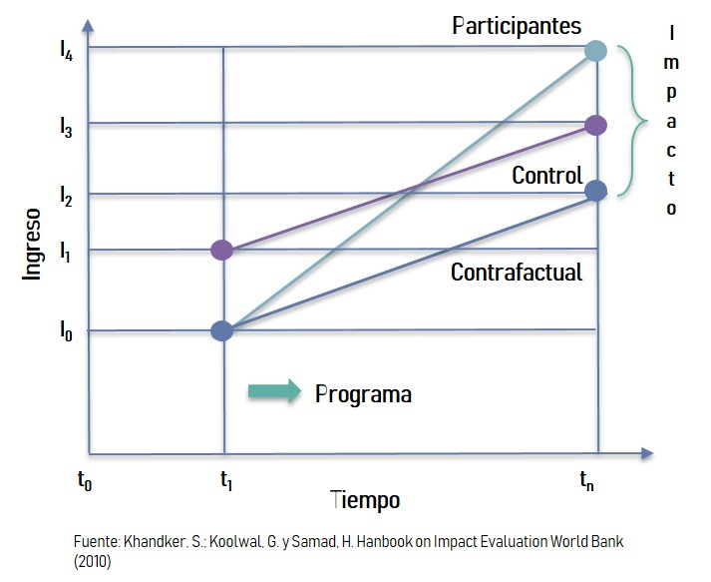

Experiencia de Nacional Financiera
Por ello, se ha requerido realizar estudios de impacto (Propensity Score Matching).
Sin embargo, estas evaluaciones son costosas, se requiere contratar servicios de terceros.
Además, son complejas pues se requiere un escenario contrafactual.
Estudio realizado por la UNAM para evaluar el impacto o efecto del crédito otorgado a través del Programa de Garantías de NAFIN
Pequeña
40 %
Micro
53 %
Pequeña
31%
Grande
3 %
Mediana
11 %
Grande
5 %
Mediana
11 %
940 empresas beneficiarias encuestadas
981 empresas no beneficiarias encuestadas

Slide 9

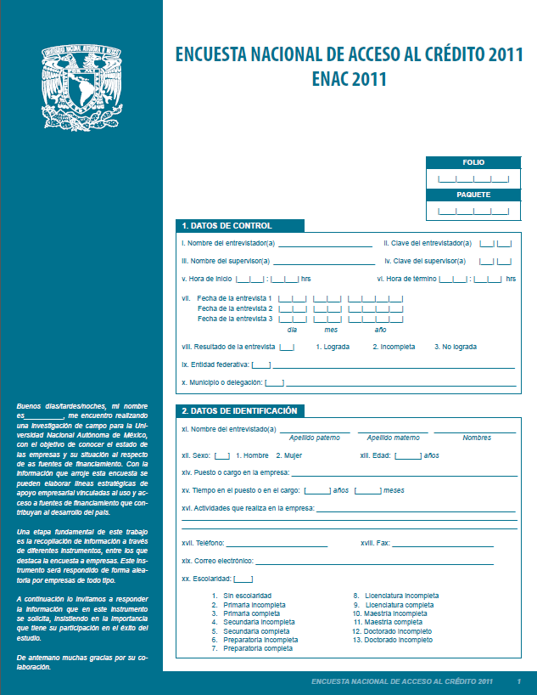
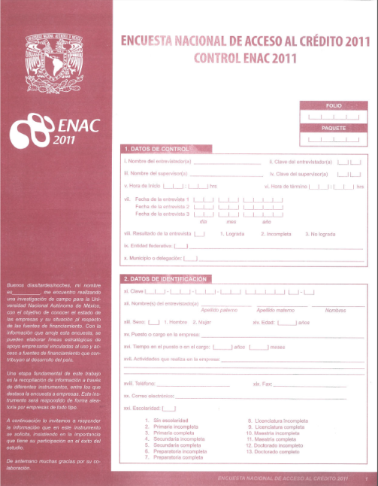


Experiencia de Nacional Financiera
El impacto o efecto del crédito otorgado a través del Programa de Garantías de NAFIN fue:
  Permanencia de las MiPyMEs y conservación del empleo
  Mitigación de efectos adversos de la crisis
  Inducción del crédito
Conservación del empleo
9 empleos en promedio por cada empresa apoyada
Incremento en la productividad
Aumento en $98,870 MXN en el sector industrial
Mayor número de bienes y servicios
8 productos adicionales ofrecidos por las microempresas industriales
Aumento en $17,345 MXN en el sector comercial
*Por cada millón de pesos de crédito otorgado

Slide 10
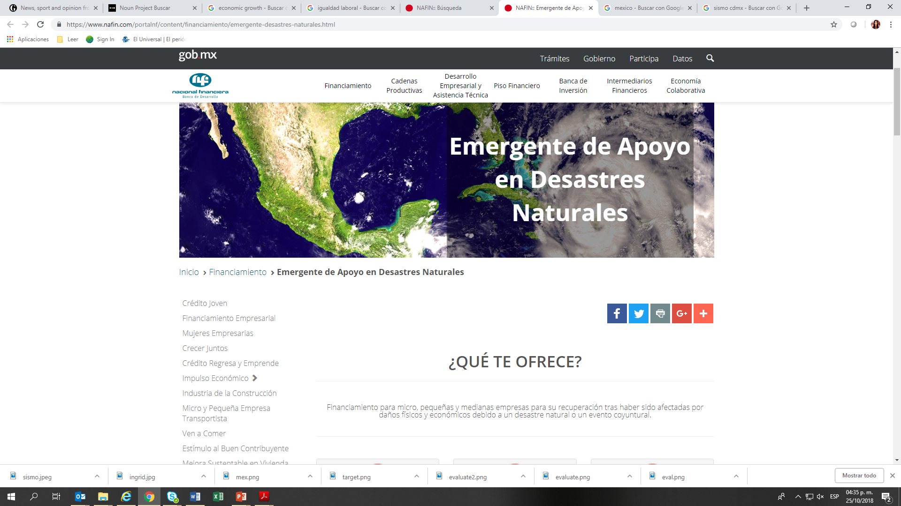



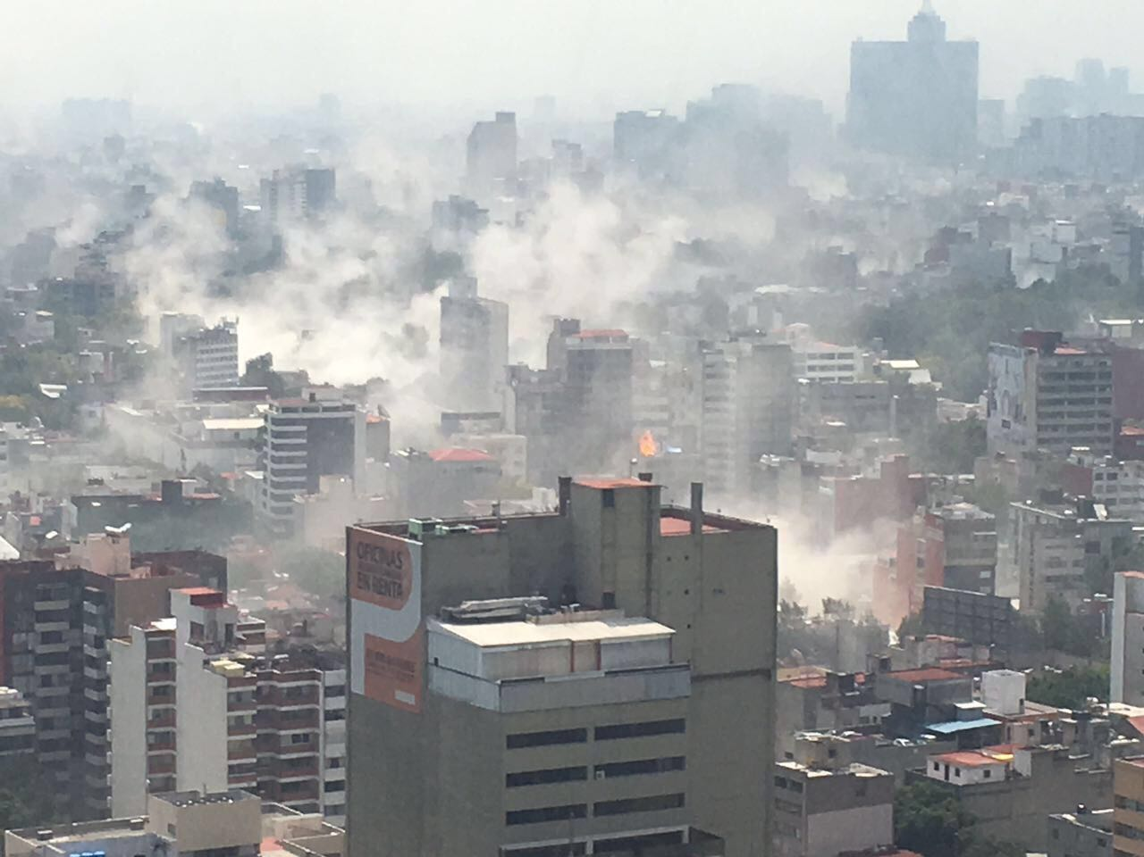


Experiencia de Nacional Financiera
La información obtenida de los estudios de impacto realizados ha permitido dar paso al diseño de productos que buscan atender sectores específicos, con lo cual NAFIN ha buscado maximizar el impacto en el desarrollo.
De esta forma, los apoyos son canalizados de manera más estratégica y enfocada, definiendo indicadores para medir el alcance de los objetivos.

Slide 11
Modelo de evaluación del desempeño
No obstante, sigue siendo un reto que la banca de desarrollo cuente con modelos de evaluación del desempeño integrados a sus procesos para fortalecer su acción e impacto.
Se debe evaluar, a través de indicadores claros:
  La ejecución de las acciones y los procesos
  Los resultados
  El impacto en el desarrollo
Insumos
Recursos humanos y materiales
Procesos
Actividades realizadas
Impacto
Cambios derivados de la puesta en marcha de los productos
Productos
Promoción, evaluación y otorgamiento de créditos
Productos o servicios específicos
Efectividad en el desarrollo
Resultados
Acceso al financiamiento
Reducción de tasas
Incremento de plazos
Fondeo
Tecnología
Financiamiento
Capital de riesgo
Indicadores de economía
Indicadores de calidad
Indicadores de eficiencia
Indicadores de eficacia
Indicadores de eficacia
Indicadores de gestión
Indicadores de resultados

Slide 12
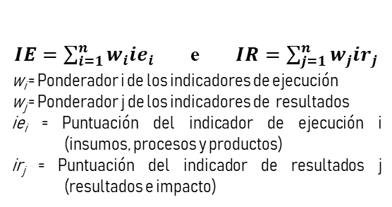
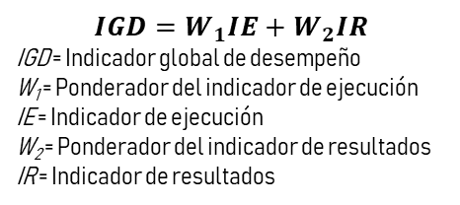
Modelo de evaluación del desempeño
Indicador global de desempeño de la banca de desarrollo: obtenido mediante la ponderación de los distintos indicadores de gestión y de resultados.
_{i} | Indicador (ie_{i}) | Ponderación (w_{i})
1 | Eficiencia Operativa 1 | 2.5
2 | Eficiencia Operativa 2 | 2.5
3 | Economía del Gasto | 5.0
 | Insumos | 10.0
4 | Calidad 1. Procesos | 7.5
5 | Calidad 2. Consejo Directivo | 2.5
6 | Calidad 3. Consejeros Indep. | 2.5
7 | Calidad 4. Comité de Auditoría | 2.5
 | Procesos | 15.0
8 | Producto 1. Empresas | 15.0
9 | Producto 2. Crédito | 15.0
10 | Índice de Capitalización | 20.0
11 | Morosidad | 10.0
12 | Cobertura de Reservas | 5.0
13 | Índice Dependencia Subsidios | 10.0
 | Productos | 75.0
 | Total | 100.0
$$IGD=W_{1}IE+W_{2}IR$$
IGD = Indicador global de desempeño
W₁ = Ponderador del indicador de ejecución
IE = Indicador de ejecución
W₂ = Ponderador del indicador de resultados
IR = Indicador de resultados
_{j} | Indicador (ir_{j}) | Ponderación (w_{j})
1 | Acceso | 15.0
2 | Adic. Finan 1. Reducción tasa | 10.0
3 | Adic. Finan 2. Ampliación plazo | 5.0
4 | Adic. Finan 3. Ampliación duración | 5.0
 | Resultados | 35.0
5 | Precisión | 15.0
6 | Capacidad p/cubrir demanda actual | 15.0
7 | Resultado Final 1 | 20.0
8 | Resultado Final 2 | 15.0
 | Impacto | 65.0
 | Total | 100.0
$IE=\sum_{i=1}^{n}{w_{i}{ie}_{i}}$ e $IR=\sum_{j=1}^{n}{w_{j}{ir}_{j}}$
w_{i} = Ponderador i de los indicadores de ejecución
w_{j} = Ponderador j de los indicadores de resultados
ie_{i} = Puntuación del indicador de ejecución i (insumos, procesos y productos)
ir_{j} = Puntuación del indicador de resultados j (resultados e impacto)

Slide 13
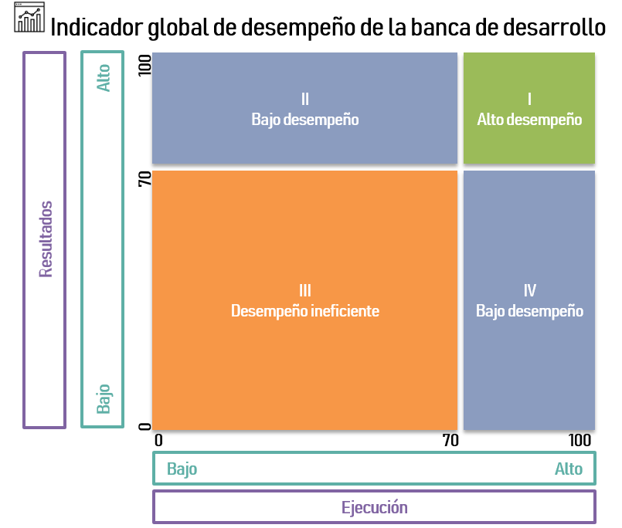

Modelo de evaluación del desempeño
Orientación a resultados
Matriz de impacto en el desarrollo (MID)
Conocer si los proyectos cumplen con los objetivos
Monitoreo y seguimiento
Sistema para dar seguimiento a los indicadores de la MID
Determinación del impacto
Evaluación de los resultados
Enfoque en el impacto en el desarrollo

Slide 14

Conclusiones y lecciones aprendidas
Existen diversos métodos para evaluar el impacto de la banca de desarrollo.
Esto se ha hecho, generalmente, mediante estudios de impacto que evalúan los programas existentes, mismos que han servido para diseñar productos específicos orientados a atender sectores clave y alcanzar así objetivos de desarrollo.
Sin embargo, la banca de desarrollo sigue manteniendo como reto contar con modelos de monitoreo y evaluación del desempeño que estén integrados a sus procesos y proporcionen información de manera continua y permitan evaluar con precisión, objetividad y transparencia la acción y resultados de la banca.

Slide 15
Jesús Gutiérrez Hernández
Director de Organismos Financieros Internacionales
Nacional Financiera, S.N.C.
jgutierrez@nafin.gob.mx

Slide 16
Mejorando los sistemas de medición del desempeño y evaluación en la banca pública de América Latina

